Slide 1
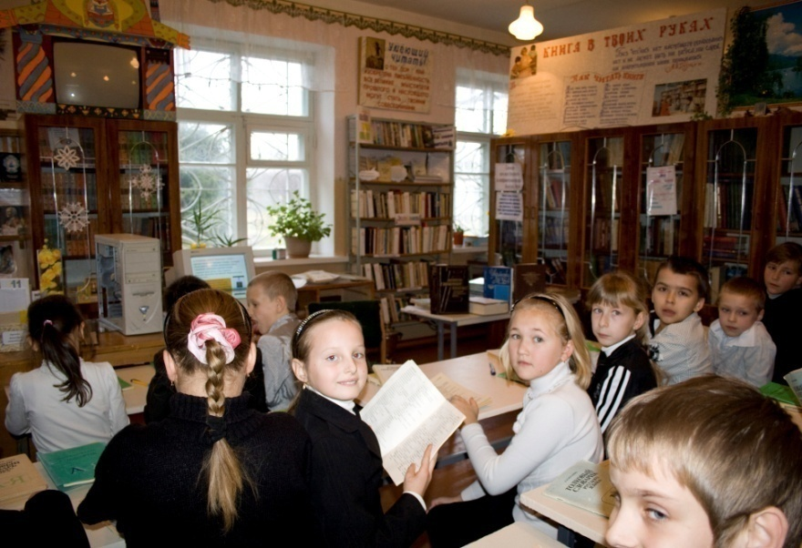
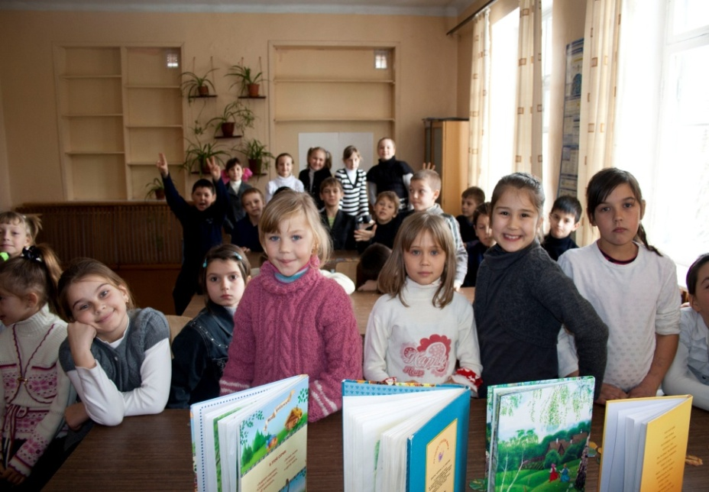
Совместная активная деятельность
Радость чтения
Чтение- только начало.
Творчество жизни -
вот цель!
Н.А.Рубакин

Slide 2
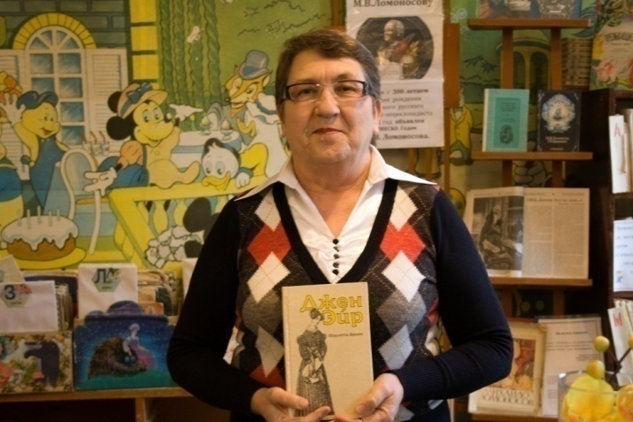
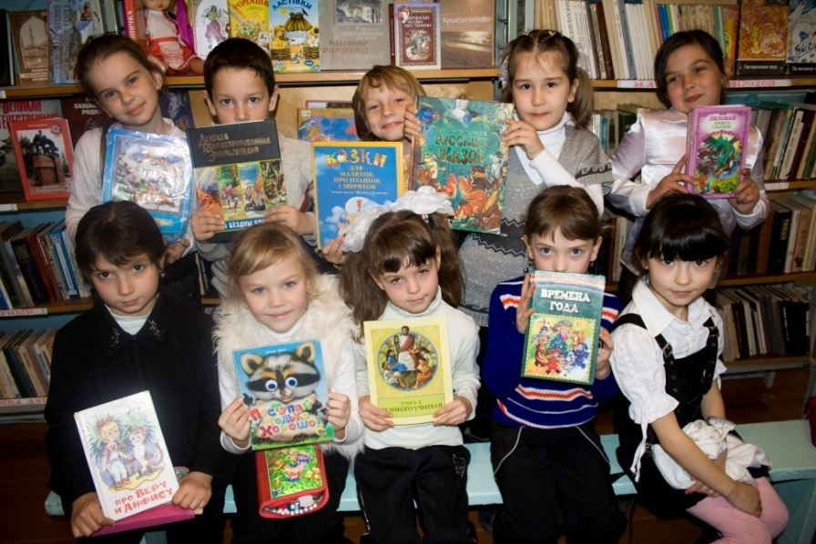
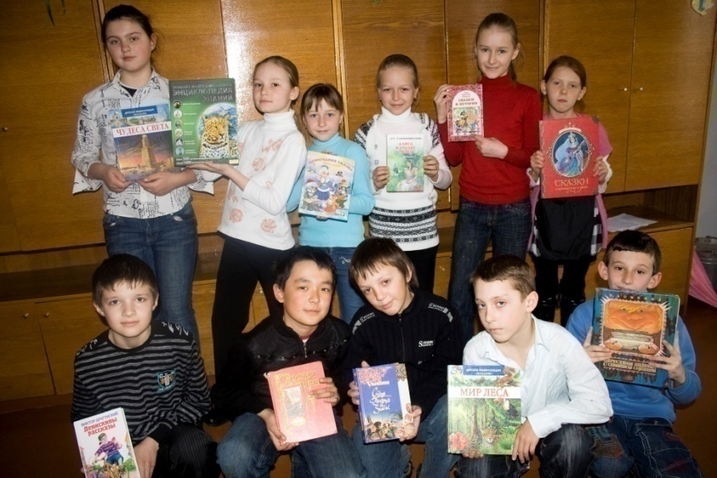
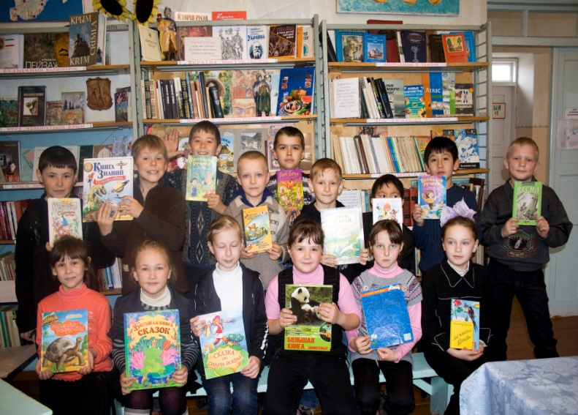
Моя любимая КНИГА
Фоторепортаж

Slide 3
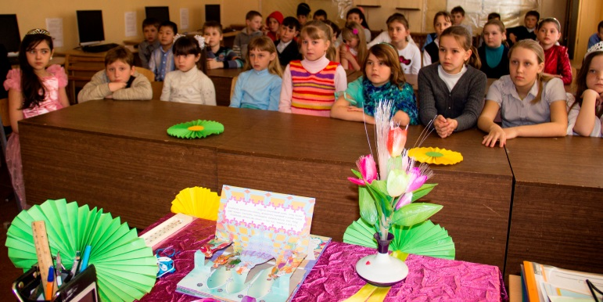
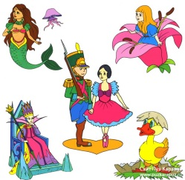
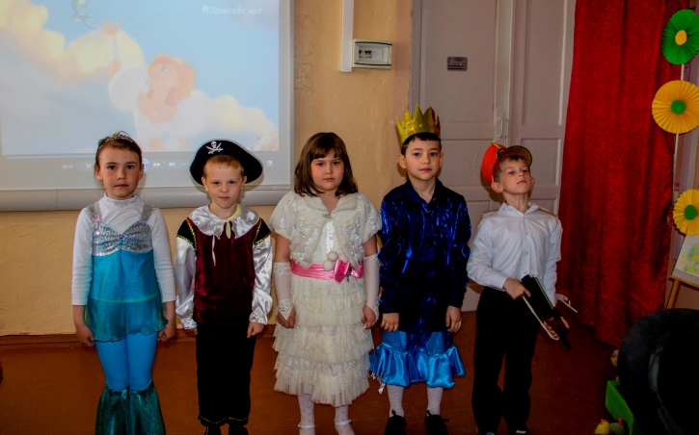
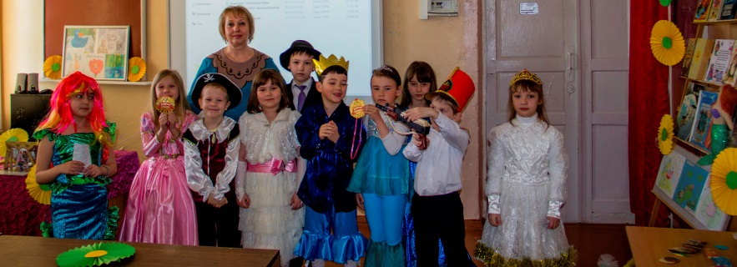
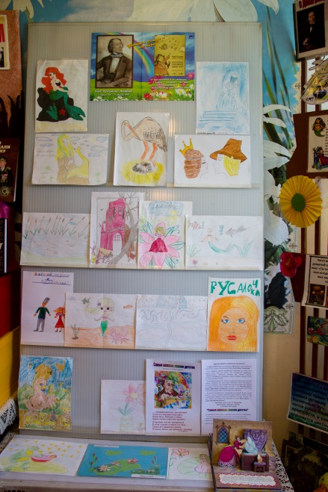
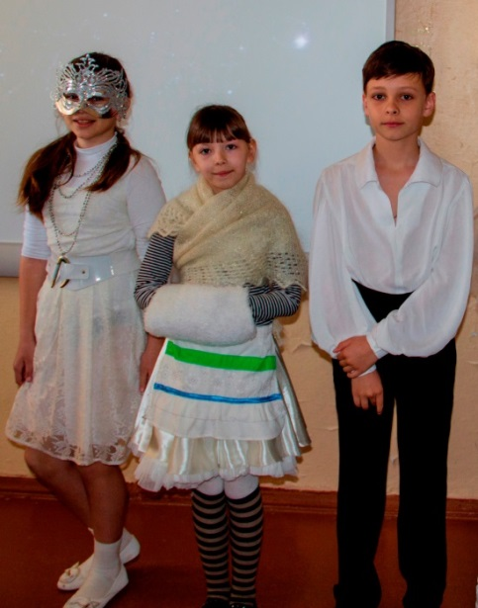
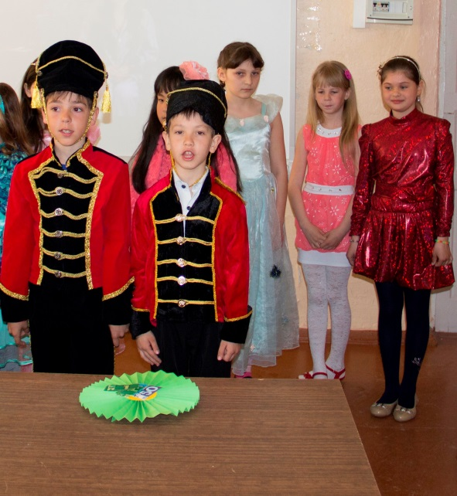
Читайте Андерсена, люди! Нет лучше сказок на земле!

Slide 4
«Путешествие в Читай-город»- (театрализованное представление)

Slide 5
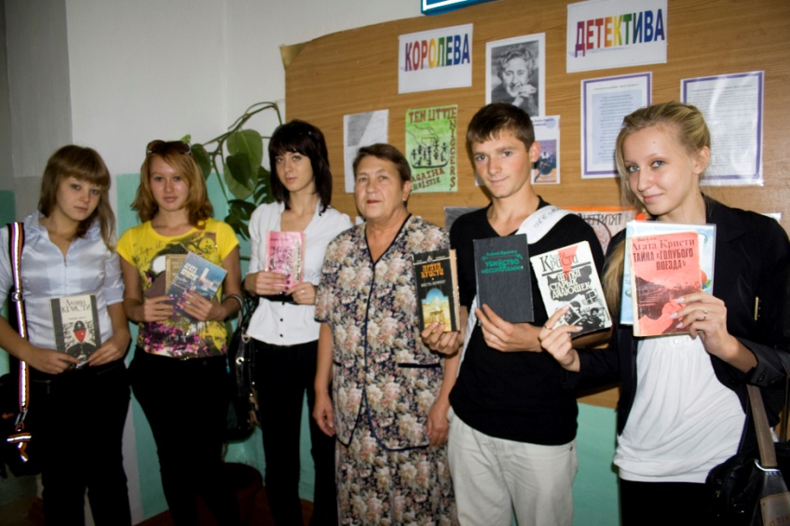
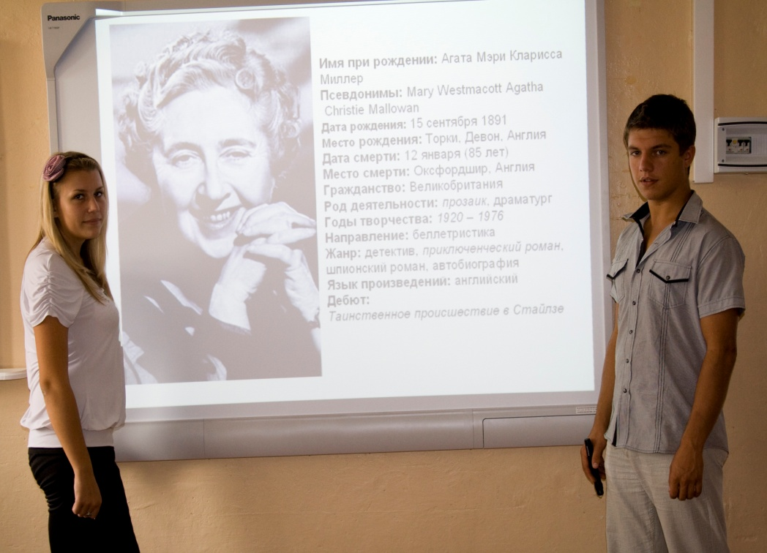
«Королева детектива»
-
цикл мероприятий ко дню рождения А.Кристи
(кн.ил.выставка, обзор, презентация-знакомство) 6-11кл.

Slide 6
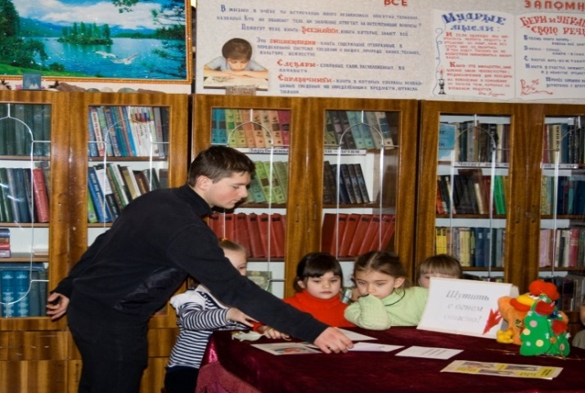
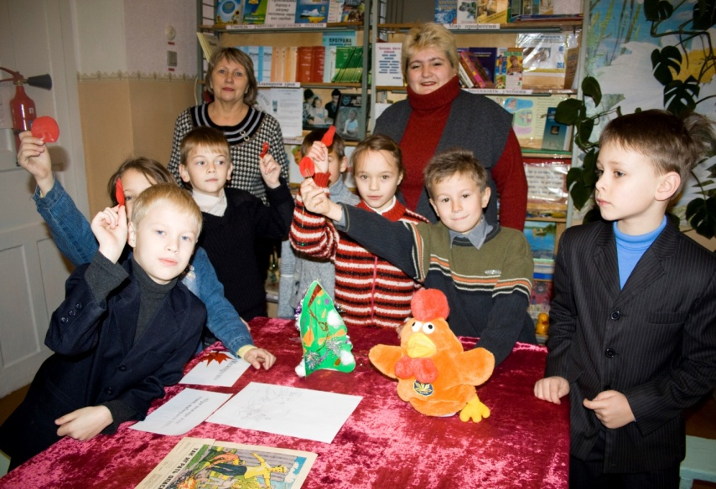
«Огонь- очень важные правила»
(кн.выставка, час полезного совета,2-3кл.)

Slide 7
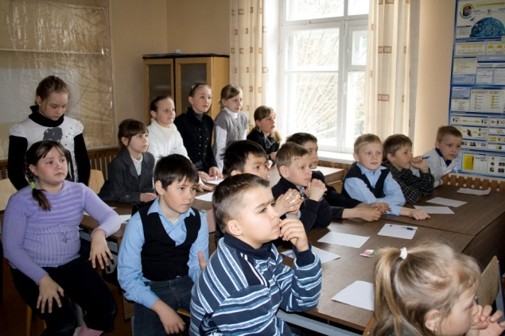
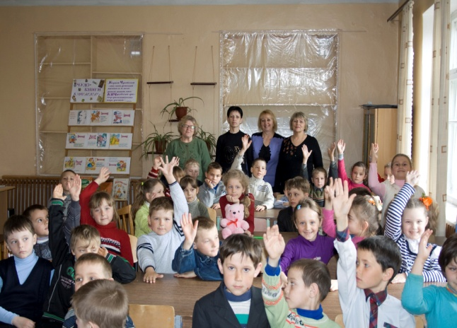
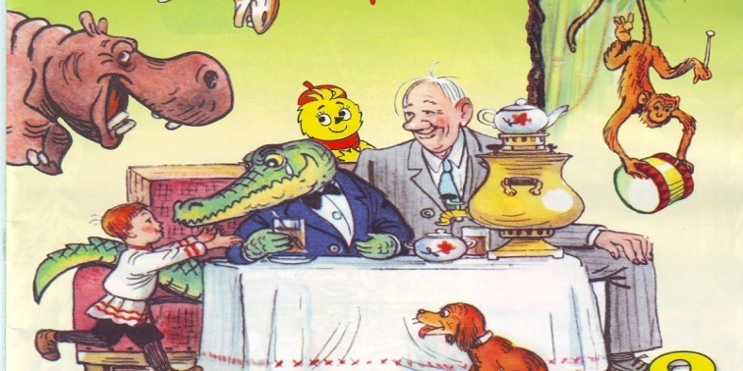
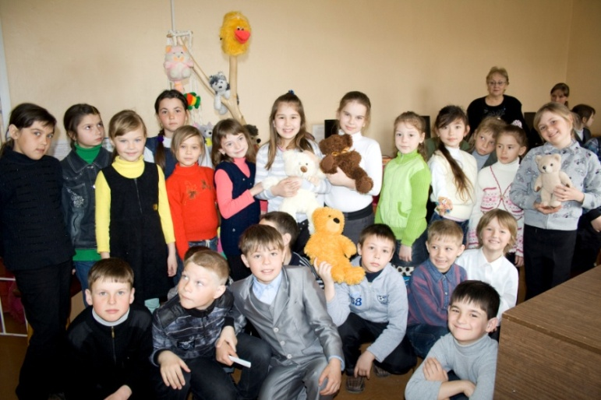
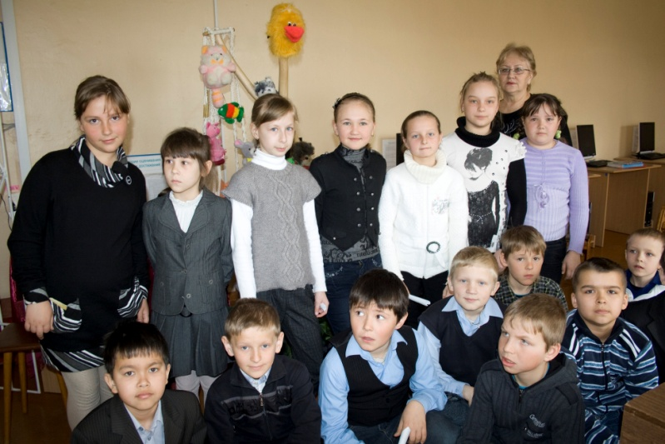
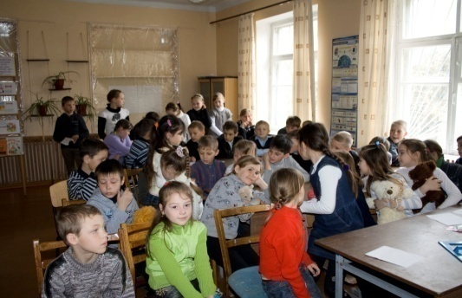
День сказки
«Тропинки радости Чуковского»-
аукцион-викторина

Slide 8
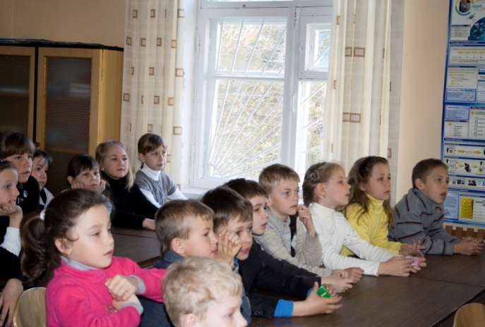
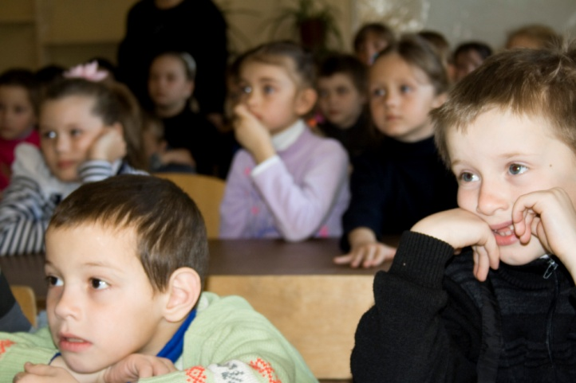
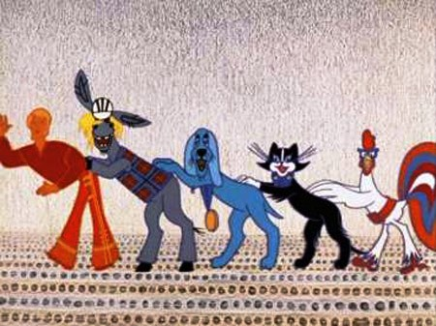
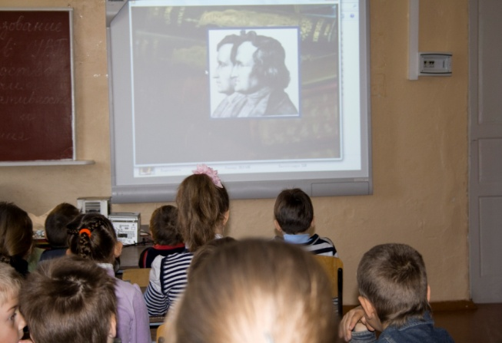
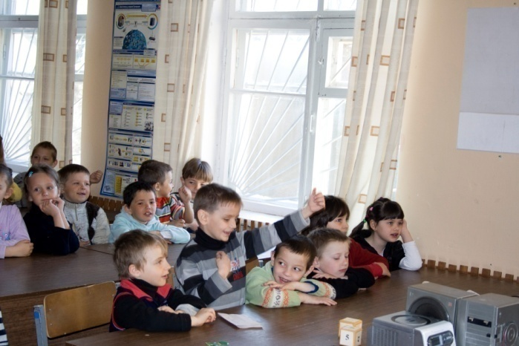
Книга на экране
«Дорогами сказок братьев Гримм» -
литературная игра-путешествие

Slide 9
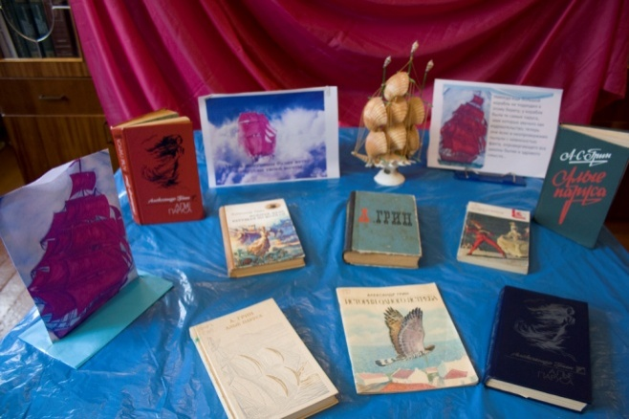
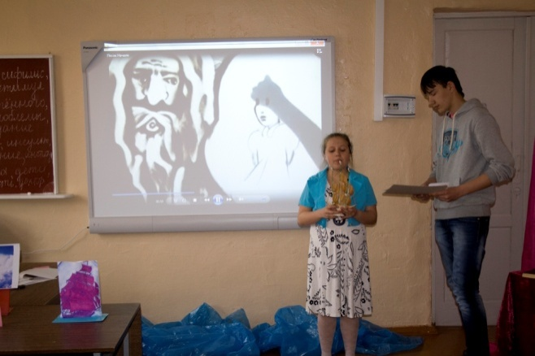
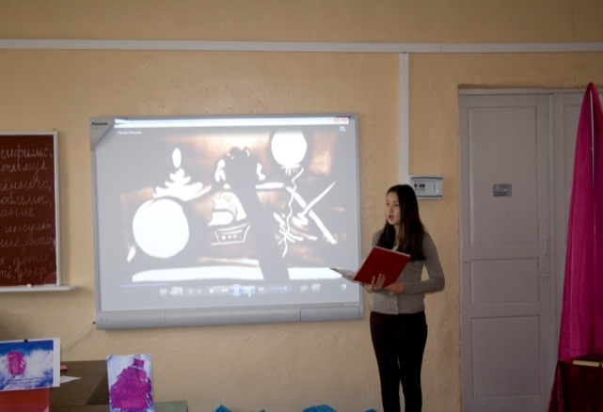
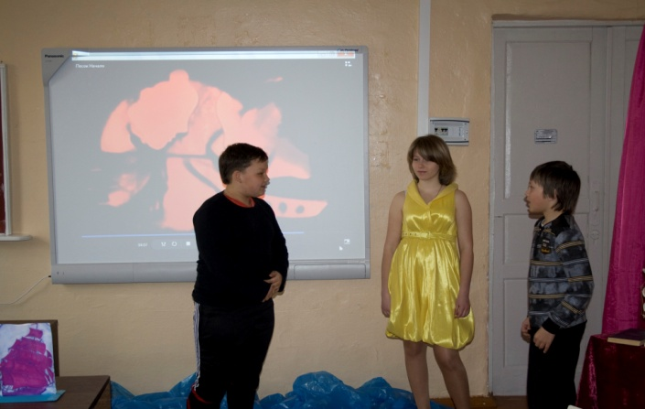
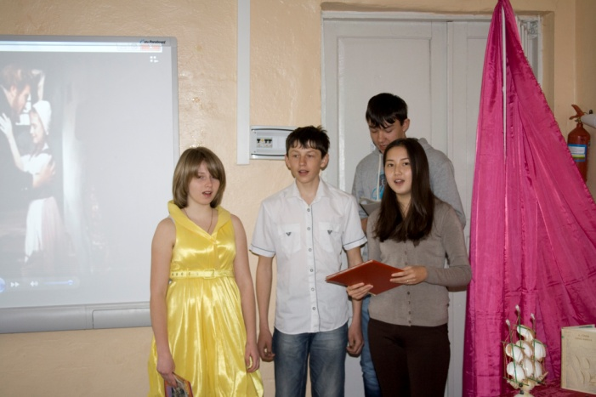
«Алые паруса мечты» -
литературная гостиная

Slide 10
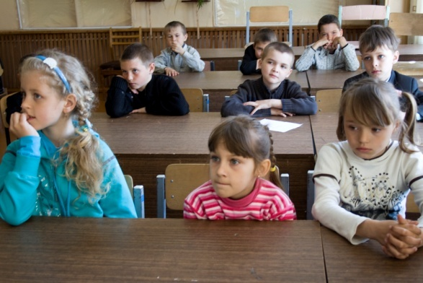
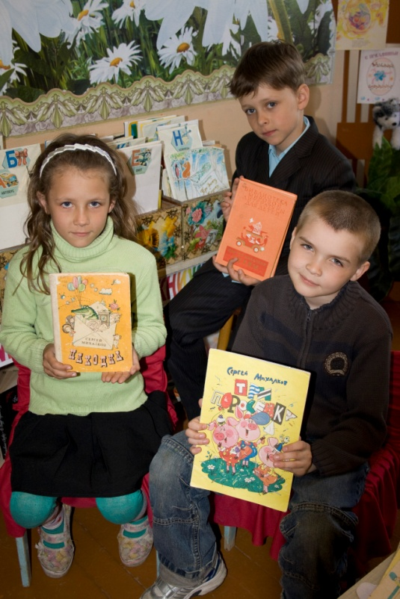
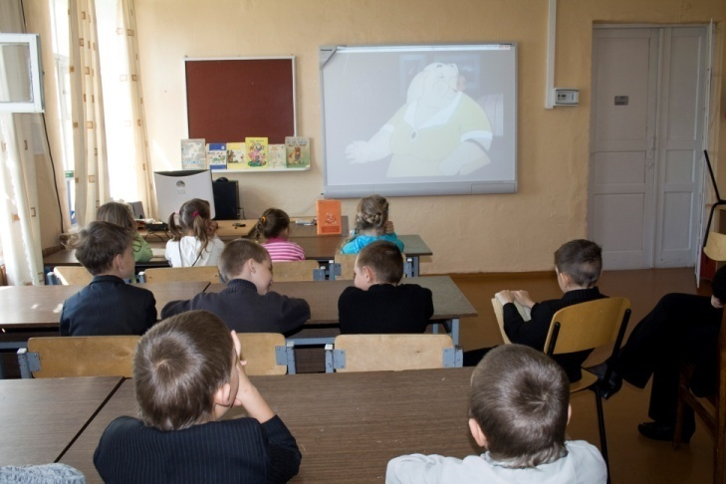
Знаменитый Михалков
(Поэтический круиз)

Slide 11
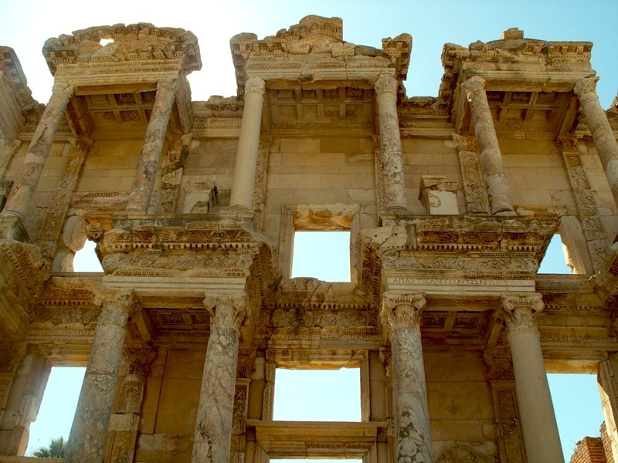
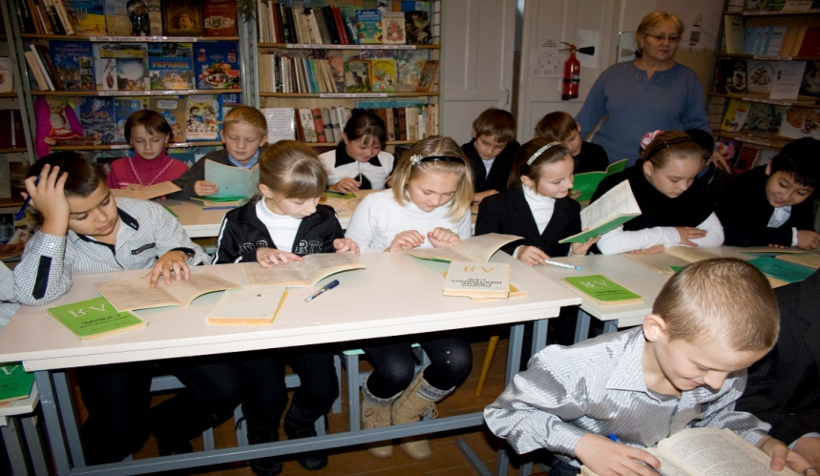
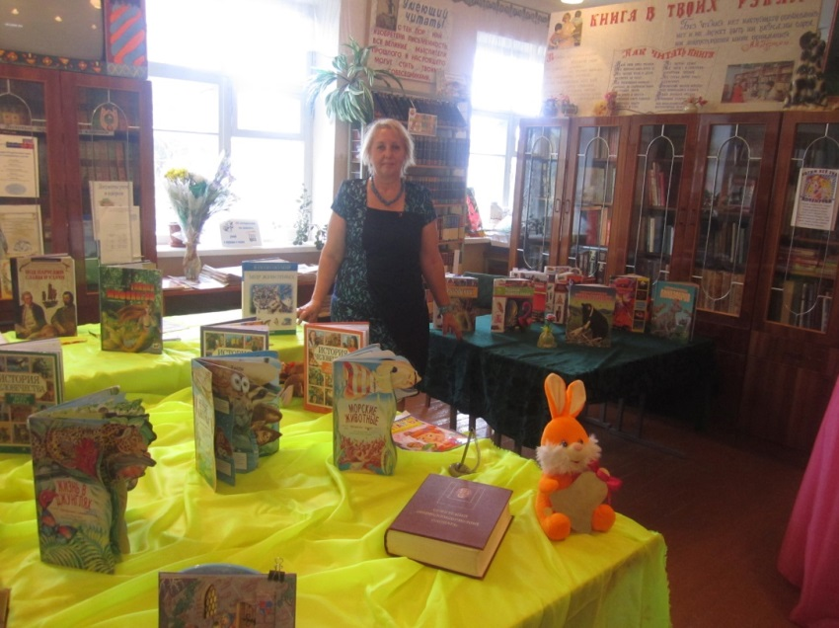
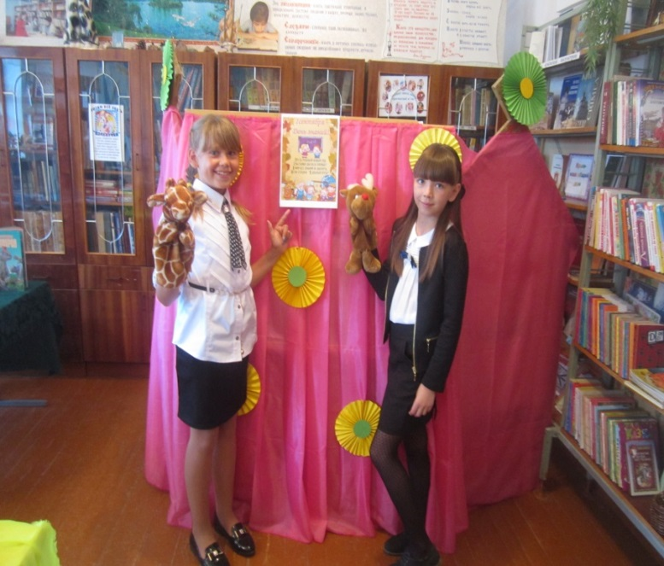
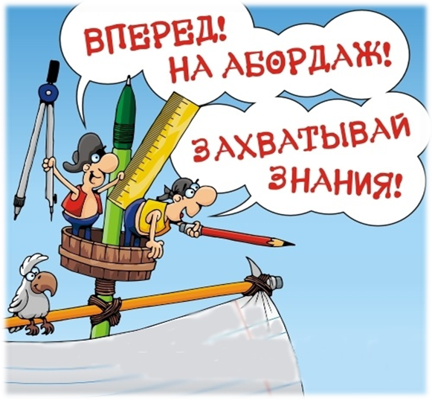
Библиотечные уроки
«История книги и книгопечатания
«Из глубины веков»- путешествие»
«Твои первые энциклопедии,
словари, справочники»
«Здесь книги дом, люби его!» (знакомство с библиотекой)

Slide 12
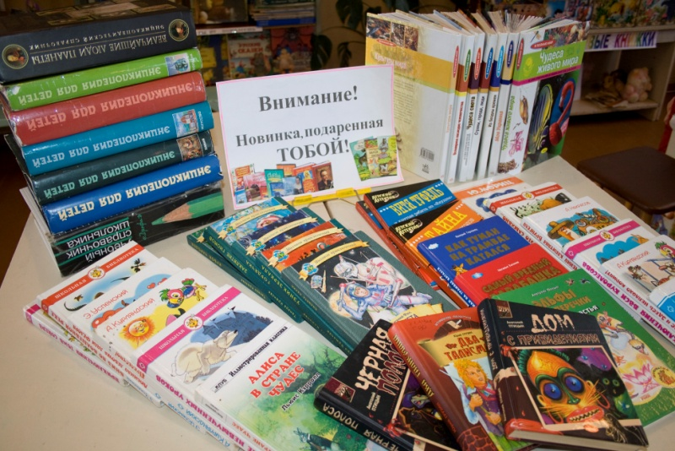
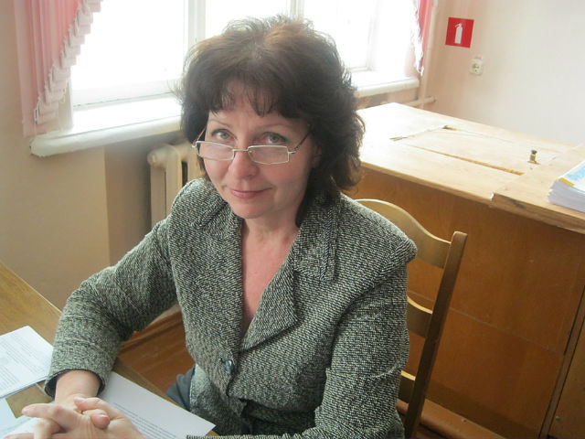
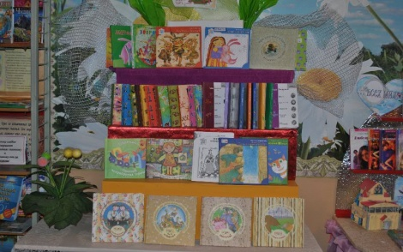
Щедрый ДАР
В 2011-2012 уч. году
наша библиотека получила в дар от
Чичулиной Л.Г. – 18 книг,
родителей - 11 книг (новых),
115 книг (из домашних библиотек).
В 2012-2013 уч. году наша библиотека получила в дар от Кондриковой В.А.– 360книг,
родителей - 40книг (новых)

Slide 13
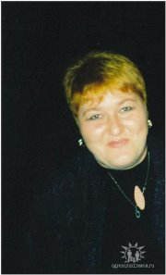
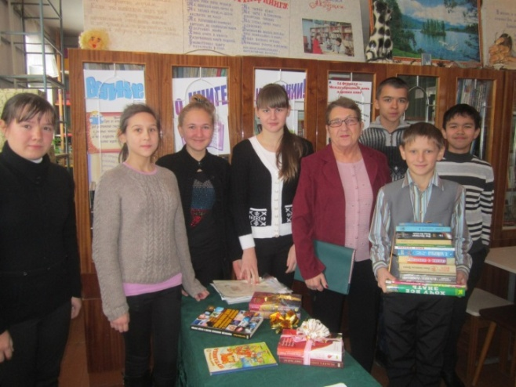
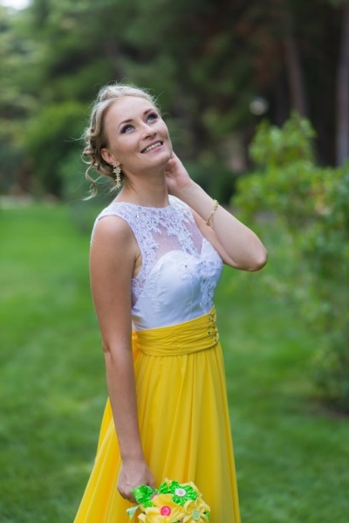
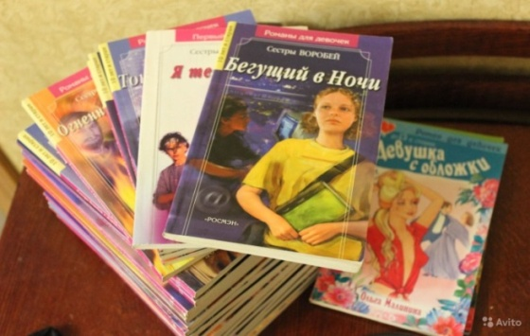
Щедрый ДАР
В 2014-2015 уч. году
в рамках Международного дня дарения книг
наша библиотека получила
в дар:
от учащихся
1-11классов – 42книги.
(7 кл.-17 книг;
10кл.-7 книг...)
от Прохасько Н.С.-
20книг
от Николаевой И.А.-
16 книг
В 2013-2014 уч. году
наша библиотека получила
в дар от родителей по акции
«В школу с книжным букетом» – 60 книг (новых)

